Slide 1
Master: Microbiologie Appliquée
Chapitre 2
Origine et importance des microorganismes utiles en industrie alimentaire
Introduction
Définition du levain
Principaux levains en technologie alimentaire
Types de levains
Formes de levains bactériens
Présentations commerciales du levain levurien
Les levains fongiques
Levains de l’industrie des yaourts et laits fermentés
Les espèces bactériennes rencontrées dans les Levains de fromagerie
Pr. IDOUI

Slide 2
INTRODUCTION
De nombreuses espèces microbiennes sont utilisées dans la fabrication de produits alimentaires variés (produits laitiers, choucroutes, jus fermentés, vins, bière,…). Ces µ.O sont à l’origine des modifications des produits et notamment la qualité organoleptique.
La fabrication de chaque type de produit dans lequel interviennent des actions microbiennes nécessite une microflore spécifique souvent complexe (levain, ferment,…)
En technologie des aliments, on s’efforce de choisir les espèces et les souches de µ.O en fonction de leurs propriétés de telle sorte que celles-ci permettent au mieux les transformations souhaitées et donnent au produit les caractères spécifiques recherchées (qualité microbiologique + Qualité physico-chimique + qualité organoleptique = Qualité hygiénique et marchande demandée)

Slide 3
Définition du levain/ferment
En nom levain toute culture microbienne servant à stimuler une fermentation dans un milieu.
2. Un levain est une préparation microbienne active ajoutée volontairement au cours de la fabrication du produit pour initier des changements souhaitables. Ces préparations microbiennes peuvent être composées de bactéries lactiques, de bactéries propioniques, de levures et de moisissures
3. Les fonctions majeurs et essentielles sont:
Transformation Des nutriments de l’aliment en produits métabolites;
Contribuer aux caractères organoleptiques du produit fini.
Principaux levains en technologie alimentaire
Les principaux levains utilisés par l’industrie alimentaires sont:
Les levains bactériens
Les levains levuriens
Les levains fongiques

Slide 4
Types de levains
Levains de culture pure: constitué d’une seule souche ou espèce
Ex. Levure S.cereviceae
Ex. Levain d’affinage P.cammemberti
Levains mixtes: composés de mélange de souches sélectionnées
Ex. Levains du yaourt : St.salivarus subsp. thermophilus et Lb.delbrueckii subsp. bulgaricus
Levains naturels: constitués de mélanges dont la composition exacte est indéterminées (ex. Levains traditionnels)

Slide 5
Formes de levains bactériens
Cultures liquides: contiennent des µ.O actifs capables de croitre et se développer rapidement après ensemencement si les conditions de fabrication et de stockage sont respectées. Leur [10⁹ / ml]. L’inconvénient, est la mauvaise conservation.
Cultures lyophilisées: préparées à base de cultures liquides additionnées d’un substrat protecteur pour congélation. L’avantage est la bonne conservation en particulier sans réfrigération. [10⁹ bactéries / g].
Cultures []: Culture liquide [] avec centrifugation, en général, elles sont très actives avec une [10⁹ à 10¹⁰ bactéries / ml].
Cultures [ ] congelées: leurs préparation se fait en 3 phases: - culture avec neutralisation de l’ac.lactique en continu [10⁹⁻ 10¹⁰ bactéries / ml] - Centrifugation en continu pour augmenter la densité bactérienne à 10¹¹ bactéries / ml – Congélation et conservation à l’état congelé (culture très active)
Cultures [ ] lyophilisées: la culture liquide est concentrée par centrifugation suivie d’une lyophilisation. Leur bonne activité n’exige pas de culture intermédiaire et permet un ensemencement directe de la cuve.

Slide 6
Présentations commerciales du levain levurien
- Différentes formes pour différentes applications
      Levure pressée
      Levure émiettée
      Levure liquide
      Levure instantanée
      Levure sèche active
      Levure sèche à humidité intermédiaire surgelée
      Levure sèche à pouvoir réducteur
      Il existe:
            Les levures de boulangerie (Saccharomyces cerevisiae)
            Les levures de bière (Saccharomyces cerevisiae)
            Les levures lactiques (Kluyveromyces sp)
      Les levains fongiques
      Ils sont sous la forme de conservation de l’espèce, c’est la forme sporulée

Slide 7
Les contaminants redoutables des levains
Les levains bactériens : c’est les bactériophages.
Les levains à levure: c’est les levures sauvages, les bactéries lactiques et acétiques.
Les levains à moisissures: ce sont des bactéries.

Slide 8
Levains de l’industrie des yaourts et laits fermentés
Laits fermentés | µ.O Utilisés | Rôle | Orig.Géograp
Leben (LC-LV) | Lc.lactis subsp. lactis Lc.lactis subsp. cremoris Lc.lactis subsp biovar.diacetylactis | Acidification Aromatisation | Magreb- Sahara
Lait-Ribot (LV) | Lc.lactis subsp. lactis Lc.lactis subsp. cremoris Lc.lactis subsp biovar.diacetylactis | Acidification Aromatisation | Bretagne
Labneh (LV) | St.salivarus subsp.thermophilus Lb.delbrueckii subsp.bulgaricus | Acidification Aromatisation | Moyen-Orient
Kéfir | Ecosystème Divers Lc. sp Divers Lb. sp Levures | Acidification Aromatisation Alcool | Caucase
Koumiss | Idem au Kéfir | Idem au Kéfir | Kazakhstan
Kéfir sucré (eau + fruits) | Idem au Kéfir | Idem au Kéfir | Turquie
Yaourt (LV-LB-LC) | St.salivarus subsp.thermophilus Lb.delbrueckii subsp.bulgaricus | Acidification Aromatisation | Bulgarie – pays balkans

Slide 9
Laits fermentés | µ.O Utilisés | Rôle | Origine Géograp
Yaourt à l’acidophilus | Souches du yaourt + Lb.acidophilus | Acidification Aromatisation
Yaourt au bifidus | Souches du yaourt + B.bifidum | Acidification Aromatisation
Yaourt au Lb.casei | Souches du yaourt + Lb.casei | Acidification Aromatisation
BA et BIO | Souches du yaourt + Bifidobacterium longum | Acidification Aromatisation | France
Ofilus | Bifidobacterium longum + Lb.acidophilus + St.thermophilus |  | France

Slide 10
Les espèces bactériennes rencontrées dans les Levains de fromagerie
Homofermentaires mésophiles
Lc.lactis subsp. lactis Lc.lactis subsp. cremoris Lc.lactis subsp biovar. diacetylactis | Acifiante et rapide, sensible aux phages +ou – acidifiante, + ou – Rapide, - sensibles aux phages Moins rapide, aromatisante, gazogène, sensible aux phages
Hetero fermentaires strictes et mésophiles
Ln.mesenteroides subsp .cremoris Ln.mesenteroides subsp. mesenteroides |  | aromatisante, gazogène Plus gazogène

Slide 11
Homofermentaires thermophiles
St.thermophilus Lb .delbrueckii subsp .bulgaricus Lb .delbrueckii subsp. lactis Lb .helveticus | Moins acifiante, plus rapide, Plus acidifiante, + ou – Rapide Plus acidifiante, plus lente, Moins protéolytique, moins thermosensible, plus résistante aux lysozymes. Plus ou - acidifiante, plus lente, plus protéolytique, plus thermorésistante, plus ou moins résistante aux lysozymes

Slide 12
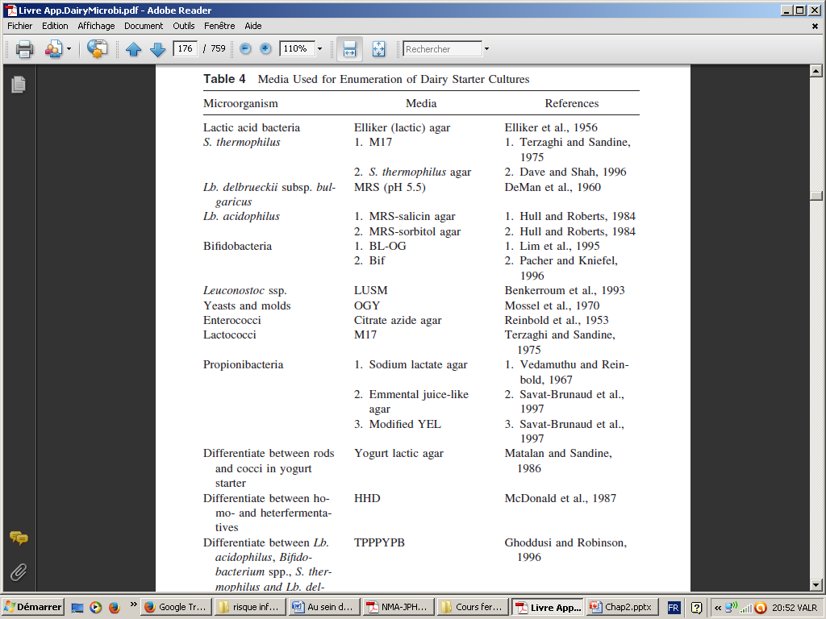

Slide 13
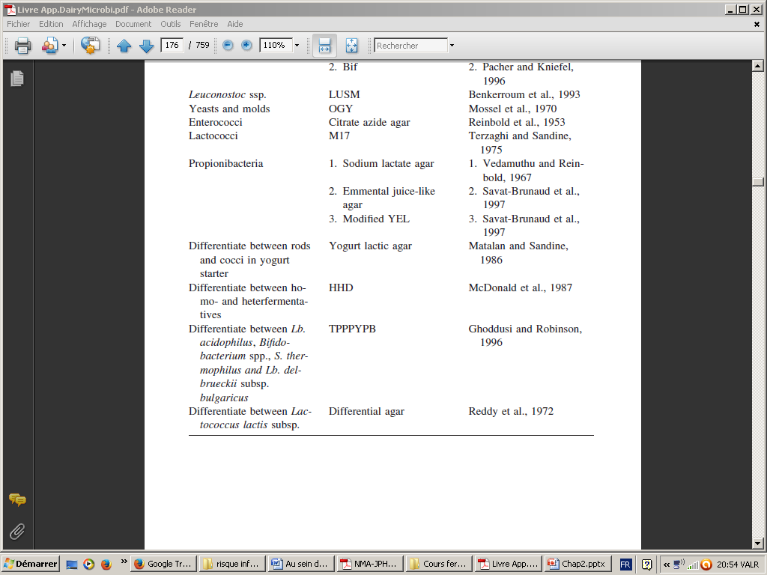

Slide 14
Les moisissures dans les industries alimentaires
Action « positive » des moisissures:
Agent d’affinage dans la production de fromages;
Production de molécules à activité pharmacologiques;
Production d’enzymes industrielles.
La connaissance des conditions de croissance et de développement des espèces de moisissures est un enjeu majeur en agro-alimentaire (La maitrise ou non de leur prolifération)
Moisissure | Rôle
Penicillium roqueforti | Affinage de fromages à pâte persillée
Mucor | Flore de surface de certains fromages; Fabrication de produits divers.
Penicillium album | Flore de surface du saucisson; Couverture de certains fromages.
Penicillium camemberti | Affinage des fromages à croûte fleurie
Aspergillus oryzae | Fermentation de produits à base de riz et de soja

Slide 15
La sélection des souches pour l’industrie alimentaire
Collection
Isolement et purification
Identification
Création d’un souchier
Présélection de souche pure
Aptitude à la croissance dans le milieu d’application
Absences de défauts caractéristiques
Caractéristiques des souches pures
Aptitudes technologiques de production Aptitudes technologiques d’application
des souches des souches
Rendement élevé - Activité spécifique à chaque application
Bonne séparation de biomasse - Résistance aux phages et autres inhibiteurs
Bonne Conservation dans les conditions d’utilisation
Compatibilité physiologique;
Compatibilité phagique;
Complémentarité des caractéristiques;
Essais de laboratoire
Mélange de souches
Etude de la faisabilité
Production pilotes - Essais pilotes
Productions industrielles - Essais industriels

Slide 16
Rappel sur les fermentations alimentaires
La fermentation est « une réaction biochimique qui a lieu sous l’action de microorganismes.
Le mot fermentation présente deux significations différentes pour les biochimistes et les microbiologistes industriels:
  Biochimie: les fermentations sont des voies cataboliques anaérobies au cours desquelles des composés organiques servent à la fois de donneurs et d’accepteurs d’électrons, la synthèse d’ATP étant réalisée par phosphorylation au niveau du substrat.
  Microbiologie : la fermentation désigne l’opération unitaire qui permet de produire de la biomasse ou des produits de bioconversion par la culture de micro-organismes.
Les microorganismes utilisés dans la fermentation, sont appelés des ferments (bactéries, levures, moisissures). Ils sont nécessaires à la fabrication de produits spécifiques pour lesquels on recherche un aspect organoleptique particulier.
Lors de la fermentation, les microorganismes métabolisent, en aérobiose ou en anaérobiose, des substrats de différentes natures (glucides, lipides, protéines) et agissent ainsi sur les propriétés de la matière première.

Slide 17
Pourquoi la fermentation?
Le but de la fermentation est de modifier un ou plusieurs des caractères suivants :
        Aromatisation
        Acidification
        Texture
        Aspect extérieur
        Propriétés nutritionnelles
        Stabilisation et conservation

Slide 18
Les principales fermentations Alimentaires
Selon la nature du PF recherché, il y à lieu de choisir le levain convenable, car la voie métabolique fermentaire est déterminante de la qualité du PF
La fermentation lactique
Glucose (C₆H₁₂0₆) 2 Acide lactique (C₃H₆O₃)
Glucose (C₆H₁₂0₆) Acide lactique (C₃H₆O₃) + Ethanol + CO₂
Elle réalisée généralement par les bactéries lactiques
En dehors des produits laitiers et des fromages (8 familles), de nombreux aliments sont produits par fermentation lactique
L’ac.lactique produit acidifie le milieu et inhibe ainsi la flore d’altération
Il y à deux types de F.L:
  La F.L. homofermentaire (Homolactique): le produit du métabolisme est de l’ac.lactique (Streptococcus, Lactobacillus, Lactococcus,…)
  La F.L. héterofermentaire (Heterolactique): en dehors de l’ac.lactique, il y aura du éthanol, d’acétate, du CO₂ (Leuconostoc,…)

Slide 19
La Fermentation malolactique
Ac. malique (C₄H₆0₅) Ac. lactique (C₃H₆O₃) + CO₂ + énergie
Fermentation qui caractérise la ligne de production de boissons alcoolisée (Ex. Vins Rouges);
Caractérisée par la présence de deux acides malique et lactique;
Le taux d’ac.malique est rabaissé par l’intervention de BL hétéro fermentaires qui transforment une partie de ce dernier en ac. lactique, ce qui contribue à la diminution de l’acidité des vins.

Slide 20
La Fermentation alcoolique
Glucose (C₆H₁₂O₆) 2 Ethanol (C₂H₆O ) + 2 CO₂ + 2 H₂O + énergie
Substrat énergétique
Zymase microbienne
Réalisée principalement par des levures (Saccharomyces cerevisiae)
Réalisée également par certaines bactéries du genre Zymomonas
Elle entre dans le processus de panification (boulangerie-pâtisserie)
Base de la production des boissons alcoolisées (bière, le whisky, le cidre)
Utilisée pour la production du Saké Japonais (à base de riz)

Slide 21
La fermentation propionique
3 Glucose 4 Propionate (C₃H₆O₂) + 2 Acétate (CH₃COOH) + 2 CO₂ + énergie
Bactéries anaérobies (Espèces des genres Propionibacterium ,Clostridium)
La flaveur des fromages à pâte cuite est due à ce type de réaction lors de l’affinage
L’Acétate et le butyrate peuvent être le produit de cette fermentation, c’est le cas de l’activité des Clostridum saccharolytique (Cl. Butyricium)
4 Glucose + 2 H₂O 2 Acétate + 3 Butyrate (C₄H₈O₂) + 8 CO₂ + 10 H₂ + énergie
L’exemple type est son utilisation dans la fabrication du fromage à pate pressée cuite (Emmental = obtention de trous ou yeux de fromage)
Cette fermentation si elle est contrôlée et limitée peut être désirée en IAA
Caractéristique des conserves périmés (bombage + odeur rance)

Slide 22
La fermentation acétique
Ethanol (C₂H₆O ) + O₂ Acétate (CH₃COOH) + H₂O + énergie
Réalisée par des souches aérobies (Acetobacter, Gluconobacter)
La présence d’oxygène est obligatoire
L’ éthanol présent dans le milieu ne sera que partiellement oxydé en acide acétique
Utilisée pour la production de vinaigre qui est fabriqué à partir d’un substrat contenant de l’alcool (vin, cidre)
Pour obtenir du vinaigre il suffit de laisser un vin à l’air libre, il y a alors colonisation à la surface par Acetobacter et synthèse d’acide acétique

Slide 23
La fermentation des acides mixtes
2 Glucose +2 H₂O 2 Lactate +Ethanol+ Acétate + 2 CO₂ + 2 H₂ + énergie
flore initiale de la MI (Entérobactéries)
Se fait à pH neutre /légèrement acide
Au cours de cette fermentation il y a synthèse de nombreux alcools (éthanol) et d’acides organiques (ex : acide fumarique)
Elle n’est généralement pas souhaitée par les industriels (les déchets synthétisés peuvent être toxiques, donner un goût désagréable, provoquer des gonflements).
si celle-ci est maitrisée, elle peut donner des arômes particuliers au produit (Ex. fromages à pâte molle).

Slide 24
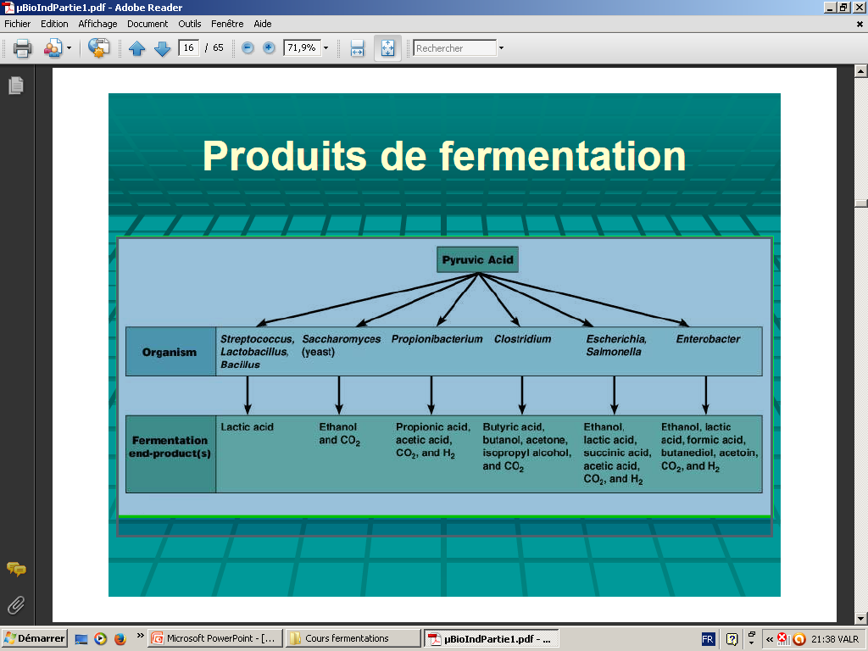
Conclusion sur les produits de la fermentation

Slide 25
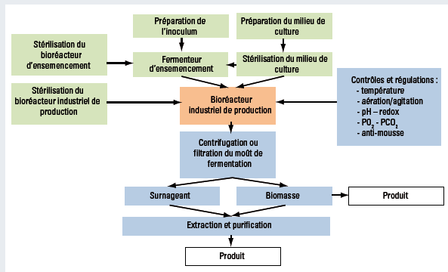
Exemple de Phases d’une fermentation industrielle

